Slide 1
전해액 (Electrolyte)
21800360 서시온 21800447 오재현
21900416 안견힐 21900595 이현경
22100362 서유빈 22100041 공은찬
2022-2
에너지 신소재-4조
Notes:
안녕하세요 에너지 신소재 전해액 발표를 맡은 4조입니다. 발표 시작하도록 하겠습니다.

Slide 2
목차
Introduction
PART 1. 전해액이란?
- 전해액 구성
- 전해액 메커니즘
PART 2. 고체 전해질이란?
- 전고체 배터리 전해질 구성
- 전고체 배터리 전해질 메커니즘
PART 3. 전해액과 고체 전해질 비교
PART 4. 국내외 전해질 개발 시장 동향
전해액 개발
전고체 개발
Conclusion
Notes:
저희는 리튬 이온전지의 전해액과 전고체 배터리의 고체 전해질으로 나누어 구성과 메커니즘을 조사하였으며 이를 비교하였습니다. 또한 국내외 전해질 개발 시장을 조사하며 전해질의 개발 현황을 조사하였습니다.

Slide 3
배터리에서 전해질이란?
Introduction.
Notes:
우선 먼저 저희는 배터리에서 전해질이 어떤 중요성을 가지는지 설명드리도록 하겠습니다.

Slide 4
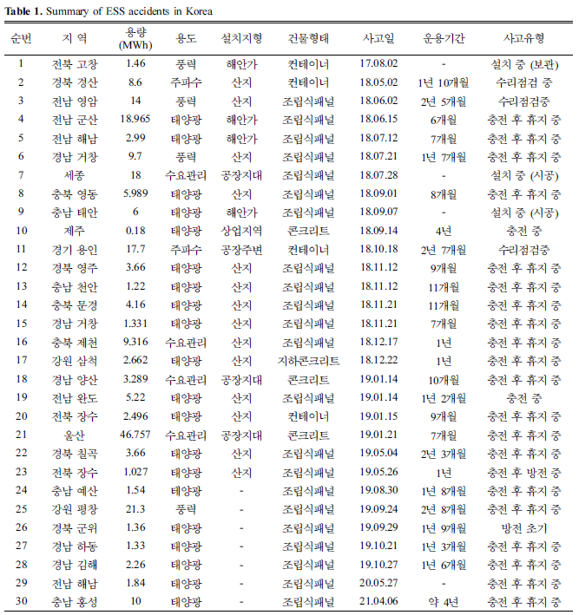
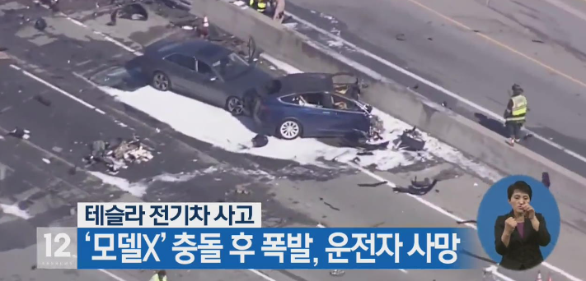
Notes:
가끔 다음과 같은 뉴스를 보신적이 있으실 것입니다.
최근 환경 문제가 대두되면서 전기차 시장이 급증하고 이에 따른 배터리 폭발 사고 뉴스가 종종 들리고 있습니다.
다음 보시는 표는 전해액 시장 동향에 관련한 논문에서 찾은 최근 17년부터 21년까지 일어난 배터리 사고 현황입니다.
전해질은 배터리 사고에서 안전성에 가장 큰 영향을 미치는 재료로서 배터리 폭발에 중요한 재료라고 소개드릴 수 있습니다.

Slide 5
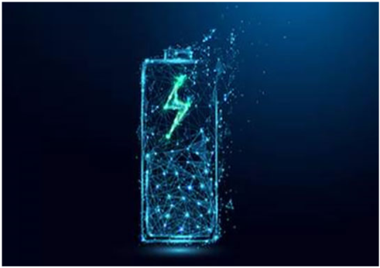
이상적인 전해질
1. 높은 이온전도도.
2. 높은 배터리 사이클.
3. 화학적, 전기적으로 안정적.
4. 낮은 어는 점, 높은 끓는 점.
Notes:
그렇다면 이상적인 전해질은 무엇일까요?
첫 번째로 이온 전도도가 높아야합니다.
배터리로서의 기능에서 가장 중요한 측면으로서 리튬을 잘 이동시킬 수 능력이 있어야합니다.
두 번째로 높은 배터리 사이클을 가져야합니다. 있는
배터리 사이클이 많이 돌아도 배터리로서의 성능이 유지되어야 합니다.
세 번째로 화학적, 전기적으로 안정되어야 합니다.
안전성 측면에서 가장 중요한 부분으로 안정적인 상태를 유지하며 성능 저하가 없어야합니다.
네 번쨰로 배터리가 어떠한 환경에서도 작용할 수 있도록 어는 점이 낮아야하고 끓는 점이 높아야 합니다.

Slide 6
전해액
PART 1.
전해액 구성
전해액 메커니즘

Slide 7
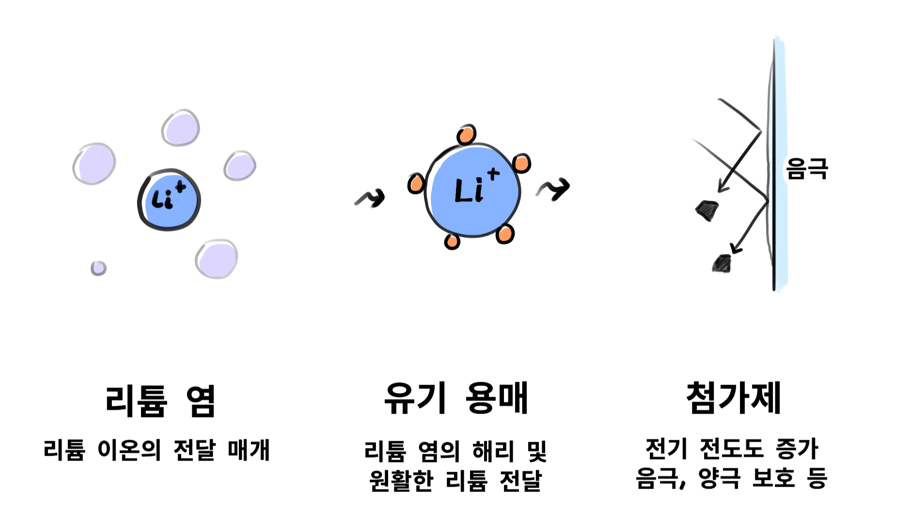
PART 1. 전해액
PART 2.
PART 3.
PART 4.
1-1. 전해액 구성

Slide 8
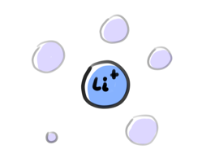
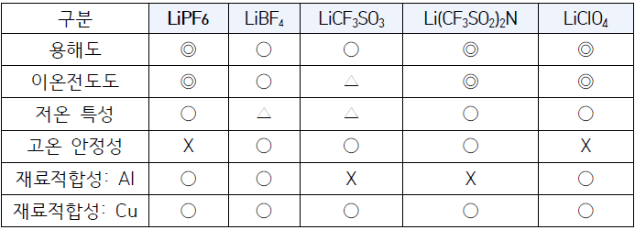
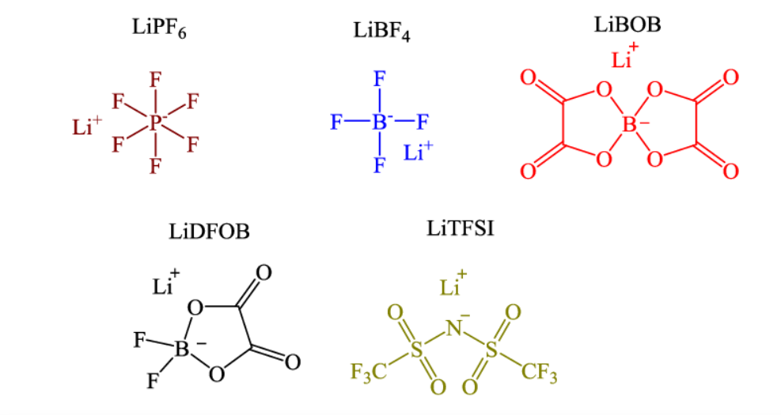
PART 1. 전해액
PART 2.
PART 3.
PART 4.
1-1. 전해액 구성
- 리튬 염 (40%)
-리튬 이온의 이동 통로
-성능 개선을 위해 전해질 첨가물을 첨가하기도 함
Notes:
-리튬 이온을 이동하게 해주는 통로의 역할
-대표적으로 LiPF6이 있음
-양극에서 리튬 산화물이 리튬 염 음이온과 결합 및 리튬 염 형성
-이후 리튬 이온은 전해액의 용매에 용해되어 음극으로 이동
-전해질의 이동 매개 물질이므로 성능에 크게 관여

Slide 9
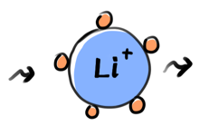
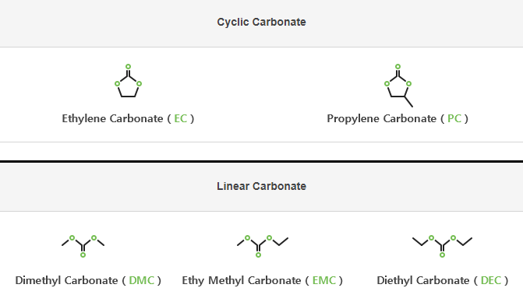
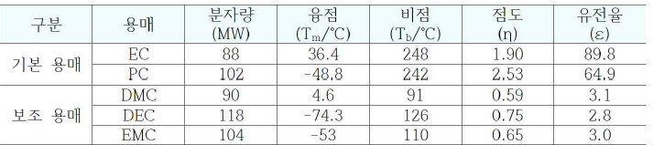
PART 1. 전해액
PART 2.
PART 3.
PART 4.
1-1. 전해액 구성
- 유기 용매 (30%)
< 이상적인 유기용매 >
유전율 > 20 점도 < 1[cP]
낮은 융점
But
유전율
극성
점도
- 기본 용매와 보조 용매를 혼합
- 전해질 염의 해리 및 원활한 리튬 전달

Slide 10
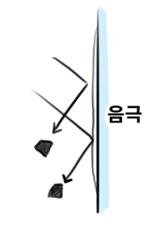
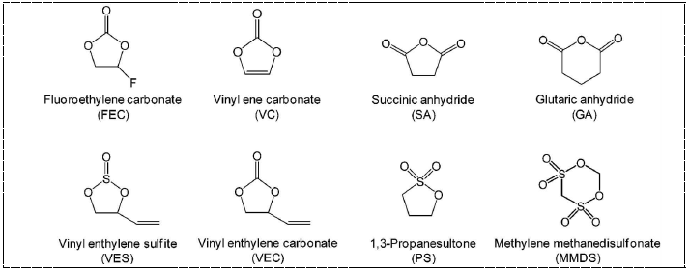
PART 1. 전해액
PART 2.
PART 3.
PART 4.
1-1. 전해액 구성
- 첨가제 (30%)
-전지의 에너지 밀도, 수명, 안정성 증가
-과충전 발생 시 용매보다 먼저 분해되어 이온 이동 차단

Slide 11
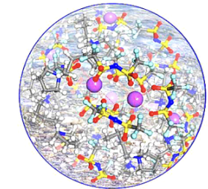
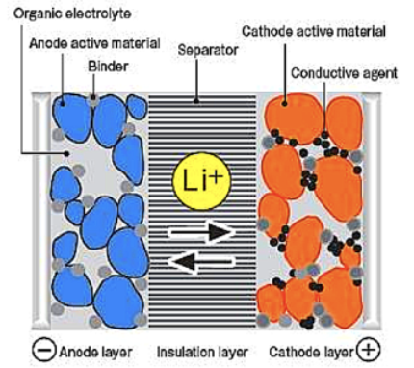
PART 1. 전해액
PART 2.
PART 3.
PART 4.
1-2. 전해액 메커니즘
→ 이온이 유체에서 자유롭게 이동
충전
1. 양극(리튬 산화물)에서 리튬이온 분리
2. 전해액을 통해 분리막을 지나
3. 음극으로 이동
방전
리튬이온이 전해액을 통해 다시 양극으로 이동
리튬 이온 배터리 메커니즘
Notes:
배터리의 에너지는 리튬 이온이 양극과 음극을 오가면서 만들어지게 됩니다. 우리가 일상생활에서 전자기기를 사용하기 위해 하는 ‘충전’이란 ‘리튬 이온’과 ‘전자’가 ‘양극’에서 ‘음극’으로 이동하는 현상을 의미하는데요. 충전을 하면 배터리 내 ‘전자’는 외부 회로로, ‘리튬 이온’은 전해액으로, 서로 다른 통로를 통해 ‘양극’에서 ‘음극’으로 이동하게 됩니다.

Slide 12
전고체 전해질
PART 2.
전고체 전해질 구성
전고체 전해질 메커니즘
전고체 전해질 종류
Notes:
인화점, 액체이기 때문에 에너지 밀도 낮음

Slide 13
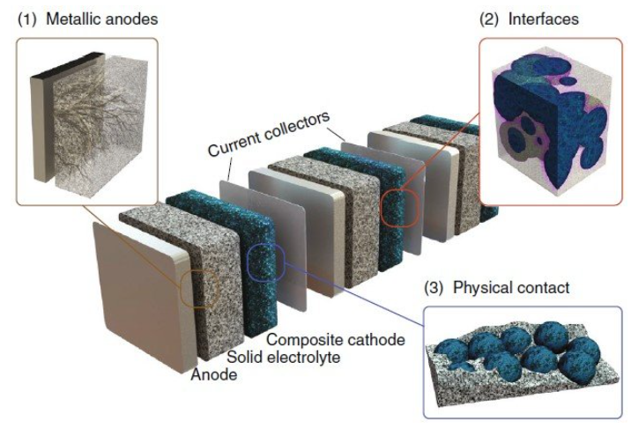
PART 1.
PART 2. 전고체
PART 3.
PART 4.
2-1. 전고체 배터리 구성
: 배터리를 이루는 모든 구성 요소가 고체 상태
Notes:
모든 구성 요소가 고체 1. 메탈릭 anode, 2 separator 없음, 3 올록볼록 이온 저항층

Slide 14
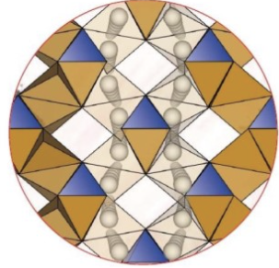
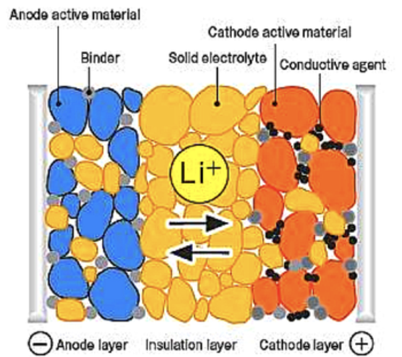
PART 1.
PART 2. 전고체
PART 3.
PART 4.
2-2. 전고체 전해질 메커니즘
→ 이온이 고체 격자에서 이동
충전
1. Cathode 에서 리튬 입자가 전해질을 통해 이동
2. 전해질과 Anode 접촉부 사이로 이동
3. 리튬 고체층 형성
방전
리튬 이온이 리튬 고체층에서 전해질을 통해 양극으로
전고체 리튬이온 전지
Notes:
읽기

Slide 15
전고체 전해질의 종류
PART 1.
PART 2. 전고체
PART 3.
PART 4.
황화물계
산화물계
폴리머
Notes:
황화물계 - 수분 안정성
산화물계 - 전지 셀 가공성
폴리머 - 이온 전도도

Slide 16
전해액과 전고체의 비교
PART 3.

Slide 17
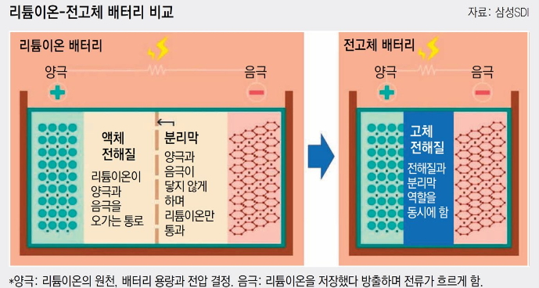
전해액 VS 고체 전해질
PART 1.
PART 2.
PART 3. 비교
PART 4.
 | 장점 | 단점
전해액 | - 높은 이온전도도 - 긴 사이클 수명 | - 폭발 위험 - 과방전시 큰 용량 감소
고체 전해질 | - 높은 에너지 밀도 - 단단한 구조 - 우수한 내열성 | - 낮은 이온전도도 - 비쌈(리튬이온의 7배) - 계면 마찰 - 까다로운 공정 과정
Notes:
전해액은 양극과 음극 사이에 접촉을 방지하는 분리막이 위치하고 액체 전해질이 양극, 음극, 분리막과 함께 있지만,
전고체 배터리는 액체 전해질 대신 고체 전해질이 포함되면서 고체 전해질이 분리막의 역할까지 대신하고 있습니다.
전해액
1. 전해액은 리튬이온이 양극제, 음극제 사이를 원활하게 움직이게 도움을 줘서
높은 이온전도도와 사이클 수명이 길다는 장점이 있다.
단점
2. 전해액이 가연성 소재 제작돼 구조가 매우 불안전해 과충전이나 충격으로 인해 폭발위험이 있으며, 또한 과방전시 용량이 크게 감소한다.
전고체
1. 에너지 밀도 부분에서 리튬이온 배터리는 255wh/kg이면 전고체 배터리는 495wh/kg으로 에너지 밀도가 높다는 것을 알 수 있다.
2. 또한 구조적으로 안전하고, 내열성이 우수해, 외부 충격과 온도가 40도가 되는 지역에서도 잘 사용할 수 있다.
단점
3.황자체의 이온전도도가 낮아, 전력을 빠른 속도로 충전하거나 소모하는 성능이 낮아진다 .
4. 또한 공정 과정이 매우 까다롭다는 것이다.
황화물계 전고체 배터리는 수분과 반응해서 황화수소가스가 발생한다. 이로 인해 내수분성을 높일 수 있는 소재 개발이 필요하고 기존 전극 생산 공정을 사용하기 어렵다.이렇기 때문에 전고체 배터리는 공정 과정이 까다로울 뿐만 아니라 리튬이온 배터리보다 7배의 생산 비용이 든다.

Slide 18
국내외 전해질 시장 동향
PART 4.
전해액 시장
전고체 시장

Slide 19
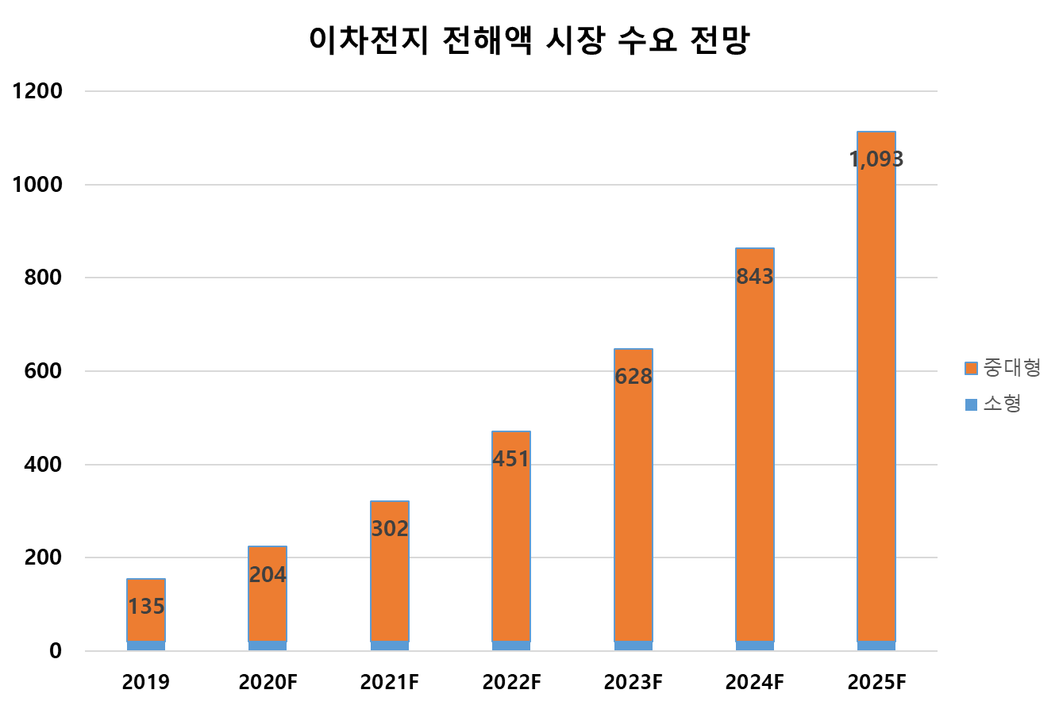
전해액 시장 동향
PART 1.
PART 2.
PART 3.
PART 4. 동향
(단위: k ton)
*출처:SNE리서치 - '2020년 리튬이온 이차전지 전해액 기술동향 및 시장전망' 보고서
Notes:
SNE리서치 보고서에 따르면 이차전지 전해액의 시장 수요는 2025년까지 연평균 42% 성장할 전망이다. 2019년 세계 리튬이온 이차전지용 전해액 수요는 총 13만5000톤 수준이었으나 2025년에는 약 109만3000톤까지 늘어날 전망이다. 전기차 보급이 활성화되며 중대형 전지용 전해액 수요 비중은 앞으로 더욱 늘어날 것으로 보입니다.
다음은 국가별 전해액 기업 현황을 살펴보겠습니다.

Slide 20

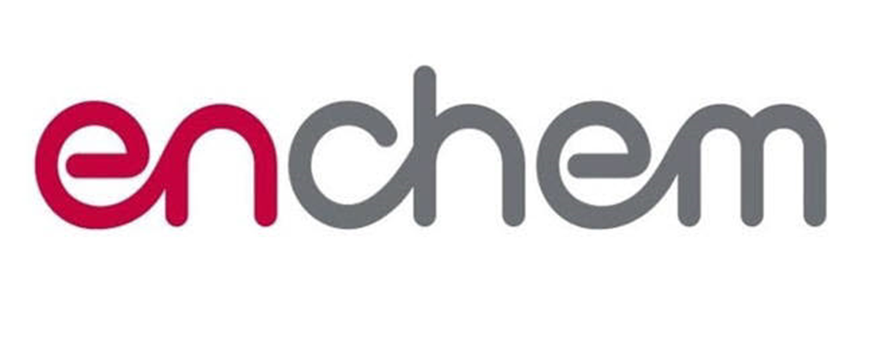


한국 전해액 기업 현황
PART 1.
PART 2.
PART 3.
PART 4. 동향
S.Korea
 | 매출 | 연간생산규모 | 제품 | 연구 개발 | 사업목표
엔켐 | 350% | 65,000t | 고기능성 첨가제 리튬2차전지용 전해액 - EDLC용 전해액 등 | 전고체 전해질 리튬 금속 전지용 전해액 - Li-S용 전지 전해액 | - 헝가리, 중국공장 가동 - 2025년까지 225,000톤
천보 | 663% | 3,360t | LiBOB LiFSI LiPO2F2 | - EV-ESS 전해질 - 리튬 이온전지 첨가제 | - FEC와 VC 공장 건립 - 2025년까지 10,000톤
동화 | 41% | 53,000t | LiFSI LiPO2F2 - LiDFOP | - 리튬 이온전지 고체 첨가제 - 기술 전해액 첨가제 PA800 개발 | - 2025년까지 110,000톤
Notes:
처음은 한국입니다.
한국의 전해액 기업은 엔켐, 천보, 동화 등이 있습니다.
플로로에틸렌 카보네이트(FEC)’와 ‘바닐렌 카보네이트(VC)’2차전지의 계면 저항 감소와 이온전도도 향상 및 열화 억제, 안전성 향상에 탁월한 효과가 있는 전해액 첨가제
리튬이온전지 양극 입자를 안정화하고 음극 팽창을 억제하는 전해액 첨가제 'PA800

Slide 21
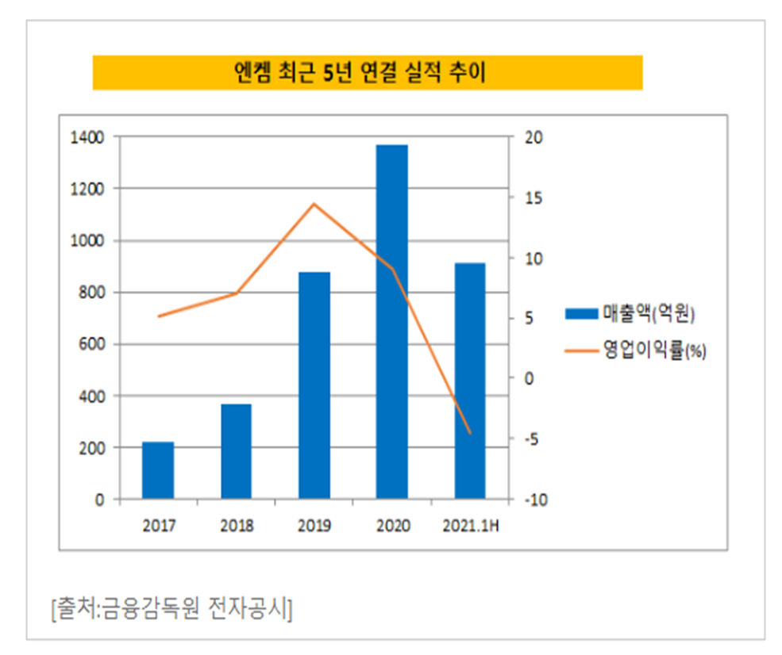
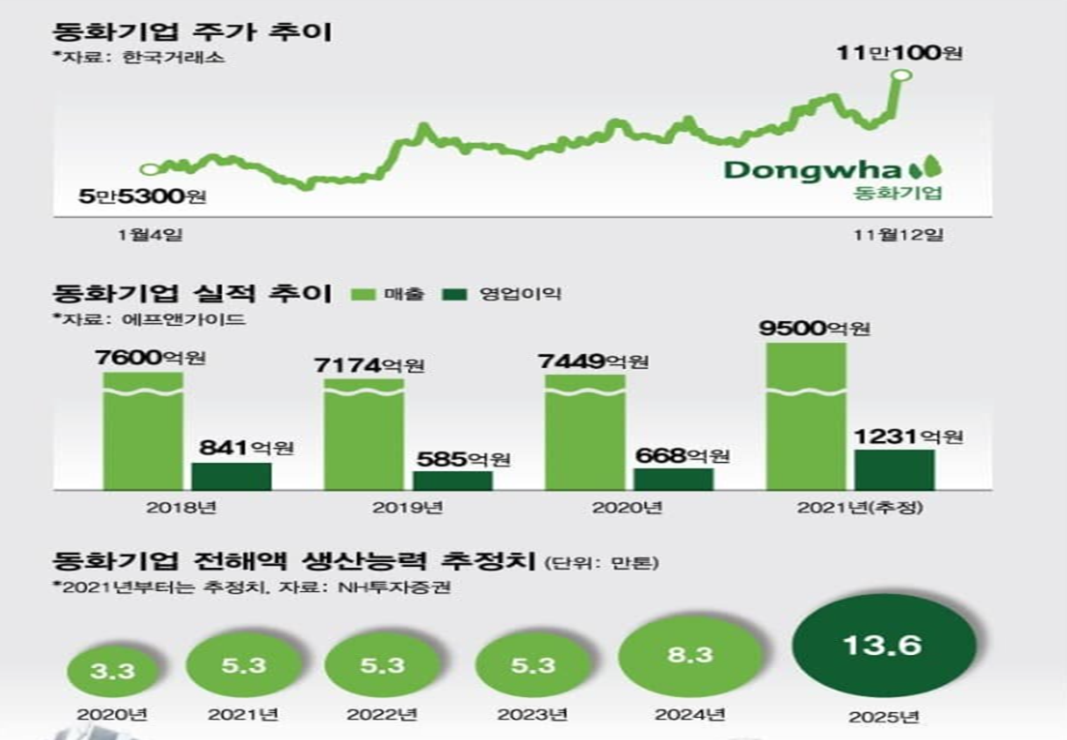
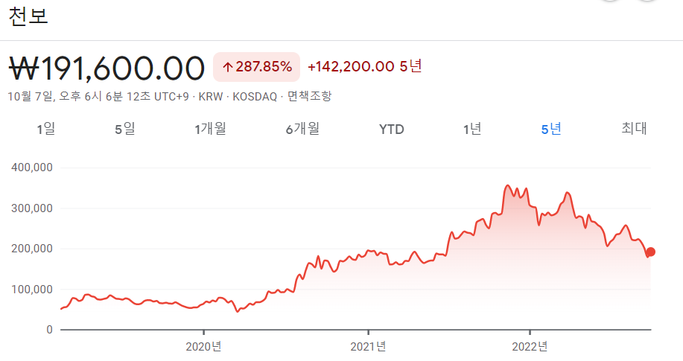
한국 전해액 기업 성장세
PART 1.
PART 2.
PART 3.
PART 4. 동향
S.Korea
< 2차전지, 전기차 ESS, 소형 전지, ELDC 제조 회사에 납품 >
Notes:
한국 전해액 기업 성장세는
세 기업 모두 실적 매출 측면에서 높은 성장률을 보이고 있으며
이차전지, 전기차 ESS, 소형 전지, ELDC 제조 회사에 납품하고 있습니다.

Slide 22



미국 전해액 기업 현황
PART 1.
PART 2.
PART 3.
PART 4. 동향
America
 | 기업 현황
Honeywell | - 범용적이고 안전한 전해질 개발 - 신생 기업에 생산 기술을 제공 - 재생에너지 프로젝트 ESS에 배터리 활용 계획
Novolyte | 리튬이온배터리 전해액을 비롯한 특수 화학물질을 생산하는 업체 기능성 전해액 브랜드(Purolyte)
Notes:
Honeywell
다양한 기술 기업으로 배터리 소재인 전해질 생산 –
’21년, 재생에너지 발전원에도 활용 가능하고 안전한 불연성 전해질 도입
-’22년, 유럽 배터리 신생기업인 프라이어 배터리(Freyer Battery)에 생산 기술을 제공하고,
19GWh 용량의 리튬전지 구매에 합의. 재생에너지 프로젝트 등의 ESS에 배터리 활용 계획

Slide 23




중국 전해액 기업 현황
PART 1.
PART 2.
PART 3.
PART 4. 동향
China
 | 기업 현황
Tinci | 중국 전해액 최대 생산기업, 연간 전해액 생산능력 15만톤 23~24년에 120만 톤 이상의 전해액 생산능력을 갖춘 설비를 보유할 것으로 예상
Capchem | 연간 전해액 생산능력은 7만 3000톤 24년 상반기에 충칭에 연간 생산량 20만 톤 전해액 프로젝트 완공 예정
Guotai Huarong | 연간 전해액 생산능력은 9만톤 22년 폴란드에 전해액 연간 생산량 26만 톤의 프로젝트 건설 계획 발표
Notes:
20년 중국 글로벌 전해액 시장 점유율은 71.1%
21년 중국의 글로벌 시장 점유율은 86% 도달
21년 생산 능력은 전년 대비 37.35% 증가한 81만 900톤이며, 생산량은 전년 대비 47.3% 증가한 43만 8300톤 기록
Tinchi, Capchem, Guotai Huarong 등 글로벌 시장 52% 차지
Tinchi는 중국 전해액 최대 생산기업으로, 연간 전해액 생산능력은 15만 톤이며 23~24 년에 120만 톤 이상의 전해액 생산능력을 갖춘 설비를 보유할 것으로 예상
Capchem은 연간 전해액 생산능력은 7만 3,000톤 24년 상반기에 충칭에 연간 생산량 20만 톤 전해액 프로젝트 완공 예정.
Hua rong은 연간 전해액 생산능력은 9만 톤 ’22년 폴란드에 전해액 연간 생산량 26만 톤의 프로젝트 건설 계획 발표 등을 통해 사업 확장 중이며, 현재 LG화학 등 기업과 파트너링 관계 유지

Slide 24
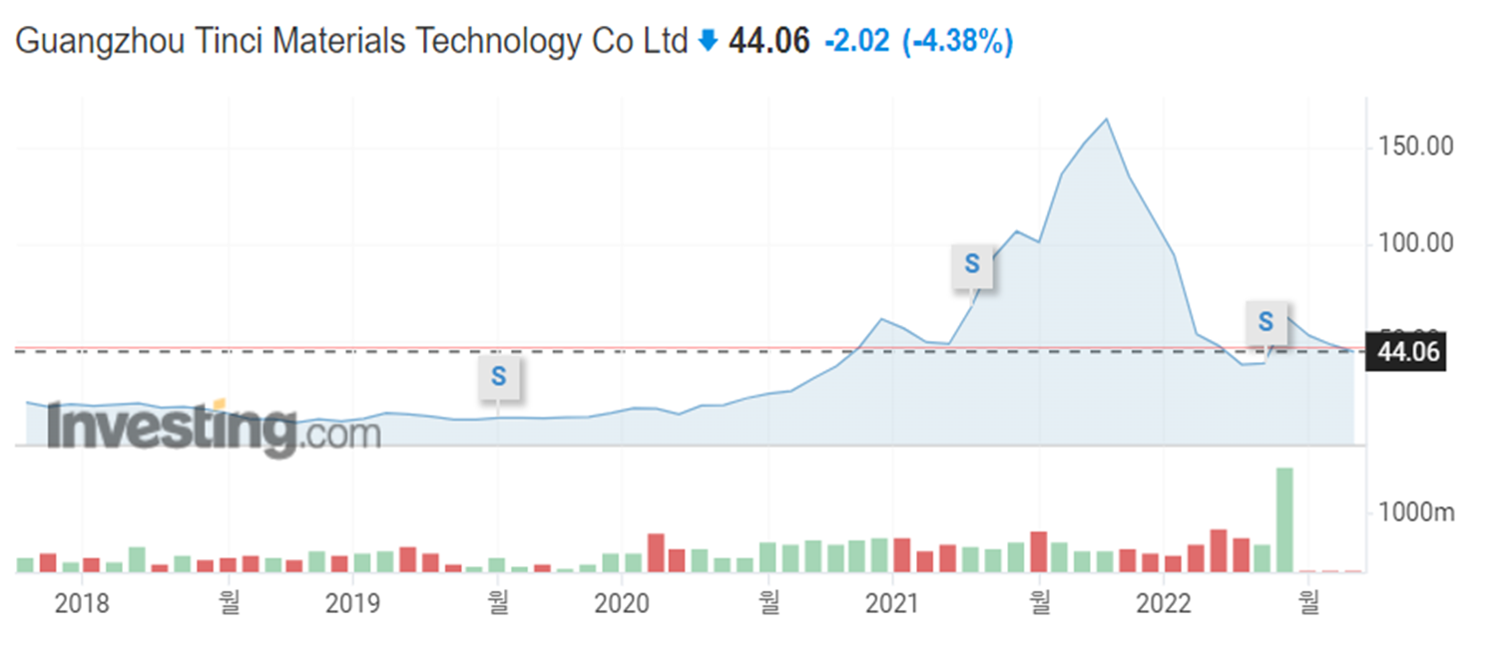
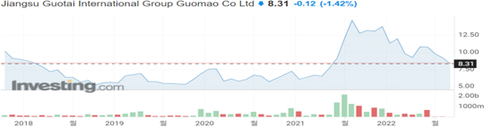
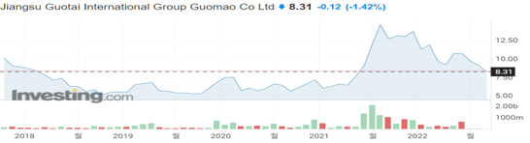
PART 1.
PART 2.
PART 3.
PART 4. 동향
중국 전해액 기업 성장세
China

Slide 25

일본 전해액 시장 현황
PART 1.
PART 2.
PART 3.
PART 4. 동향
Japan
​ | 기업 현황​
Mitsubishi ​ Chemical​ | 연간 생산능력은 20년 기준 약 60,000t
Central Glass ​ Co.Ltd​ | 연간 생산능력은 20년 기준 약 50,000t
Notes:
시장 수요 - 중국의 전해질 시장 경쟁 심화 -> 최근 몇 년간 전해액의 시장 가격은 하락 추세를 보임, 경쟁력 확보를 위해서는 특허 취득이 향후 관건
성장 전망 - 세계시장 성장률은 ’24년까지 연평균 18.3%로 추정.
북미ㆍ유럽 시장에서의 설비 투자 가능여부가 시장 성장을 좌우할 것으로 예상됨

Slide 26
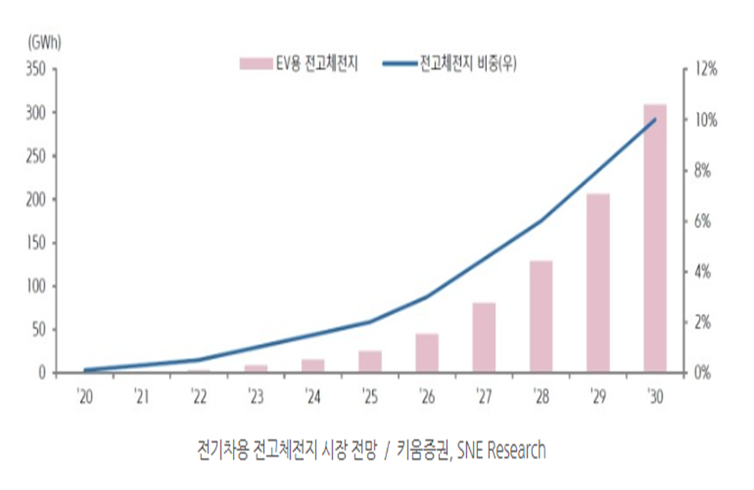
전고체 시장 동향
PART 1.
PART 2.
PART 3.
PART 4. 동향
Notes:
- 전고체 전기차 30년 200만대 시장의 10%
- 글로벌 전고체 시장 35년 2조 8000억 엔 성장
- 황화물 계열이 산화물 계열 압도하여 성장

Slide 27
전고체 배터리 개발 현황
PART 1.
PART 2.
PART 3.
PART 4. 동향
 | 기업 | 개발현황
한국 | 삼성 SDI | - 덴드라이트 현상 해결 기술 개발 1회 충전 주행거리 800km 1,000회 이상 재충전 가능
 | KBSI | Flexible battery
중국 | 비야디 | 중국 전고체 전해질 특허 최다 보유
 | 닝더스다이 | 21년 전고체 배터리 샘플 개발
일본 | TOYOTA | - 21년 최초 전고체 전기차 공개 - 전고체 배터리 특허 최다 보유
 | NISSAN | 28년까지 전고체 전기차 양산 계획
미국 | Solid power | 포드 자동차 배터리 공급
 | Quantumscape | 폭스바겐에 배터리 공급

Slide 28
이것만은 알고가자
Conclusion.

Slide 29
Key Point
1. 배터리에서 전해질의 중요성
- 배터리 안전성, Energy Density 결정
2. 전해액
- 구성: 리튬 염, 유기 용매, 첨가제
메커니즘: 이온이 유체에서 자유롭게 이동
해결점: 낮은 안전성, 큰 크기
3. 전고체 전해질
- 구성: 전해액의 고형 물질
- 메커니즘: 이온이 고체 격자에서 이동
- 해결점: 낮은 이온전도도, 낮은 수명
4. 개발 시장 동향
- 리튬 이온전지용 전해액 양산 중
- 그러나 안전성 및 Energy Density 문제로 전고체 배터리용 고체 전해질 개발
Notes:
저희는 이번 발표에서 몇가지 키포인트를 정리해보았습니다.
첫 번째로 전해질은 배터리에서 안전성과 Energy Density에 큰 영향을 끼칩니다.
그리고 저희는 전해액과 전고체 전해질의 구성과 메커니즘 및 해결 과제에 대해 발표하였으며
전해질 개발 시장 동향에 대해 조사하였습니다.
전기차 시장이 늘어나면서 전고체 투자 및 개발이 활발해지고 있습니다.
리튬 이온전지용 전해액 생산 라인이 이미 구축되어 양산중이지만 전고체 배터리용 고체 전해질의 개발이 완료될 경우 전고체 배터리가 각광받을 것이라고 예상됩니다.

Slide 30
References
이태훈, 오준형, 정연진, 장민영, & 이동희. (n.d.). 이차전지 글로벌 시장동향 보고서 (pp. 224-265). n.p.: KOTRA.
한국기초과학연구원. 구겨도, 잘라도 작동하는 전고체 이차전지 개발. KBSI, 2021.
Kwangman Kim, Jimin Oh, Dongwok Shin, Juyung Kim, & Youngkee Lee. (n.d.). 차세대 리튬이차전지용 고체 전해질 기술 (pp. 1-11). n.p.: ETRI.
What Is Battery Electrolyte and How Does It Work? . (2021). https://dragonflyenergy.com/battery-electrolyte/.
[과학]KIST, 이온 전도도 높은 고체 전해질 개발...안전한 리튬 전지 상용화 가까이에 . (2022). https://www.etnews.com/20220119000074.
Solid-state Battery Working Principle, Uses, and Advantages . (2022). https://studiousguy.com/solid-state-battery-working-principle-uses-advantages/.
Jumi Kim, Jimin Oh, Juyoung Kim, Youngkee Lee, Kwangman Kim. (2019). 리튬이차전지용 고체 전해질의 최근 진전과 전망(.). Journal of the Korean Electrochemical
M.Henriksen, D.Bjerketvedta, S.Forseth, K.Vaagsaether. (2019). Explosion characteristics for Li-ion battery electrolytes at elevated temperatures(.). ElSEVIER, n.p..
Youngkyu Kim. 리튬이차전지용 전해액 및 첨가제. 제일모직 및 테크노세미켐, n.d..
"리튬이온을 위한 베스트 드라이버 '전해액'." 삼성SDI, n.d., https://www.samsungsdi.co.kr/column/technology/detail/56541.html?listType= gallery.
김영규. (2007). 리튬이차전지용 전해액 및 첨가제. 2007년 12월 전자공학회지, 34(21), pp. 1393-1403.

